Slide 1
MIDAS -
Metodologías Interactiva de Desarrollo de Aplicaciones de Software

Slide 2
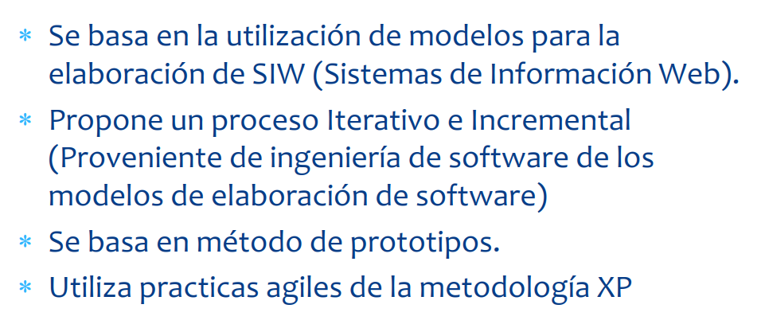

Slide 3
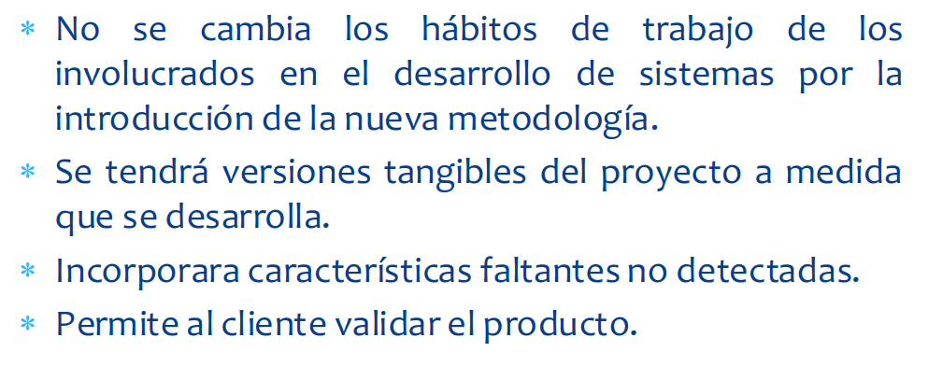

Slide 4
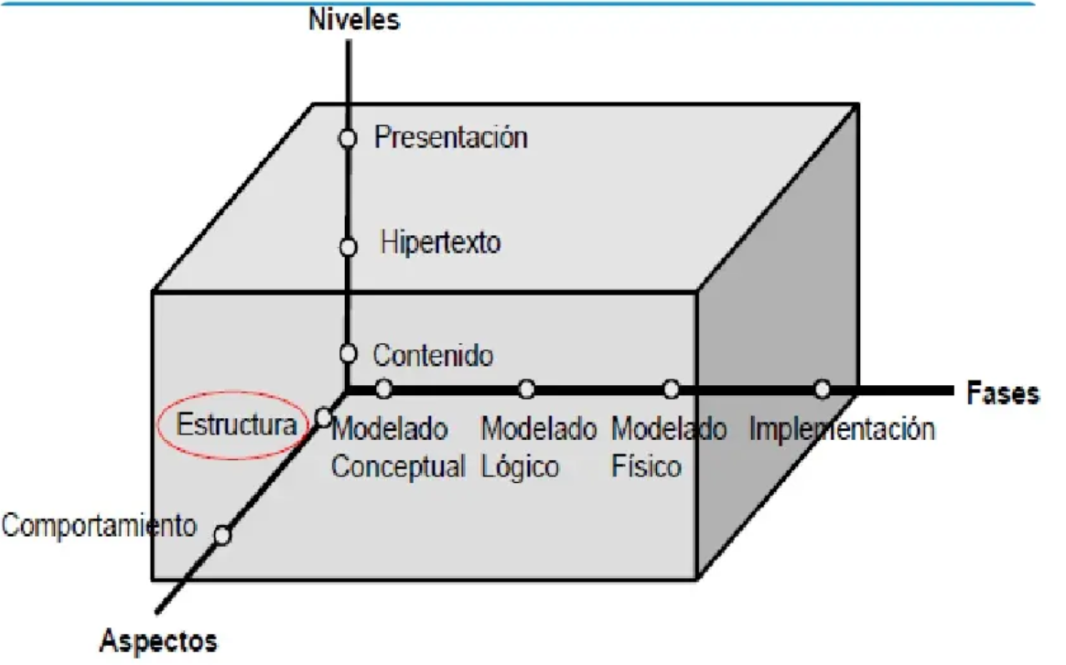

Slide 5
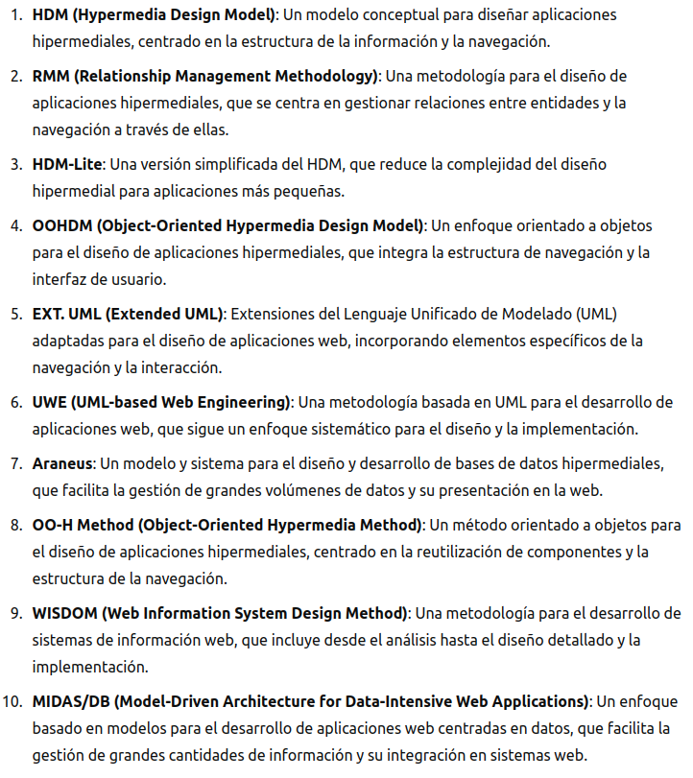

Slide 6
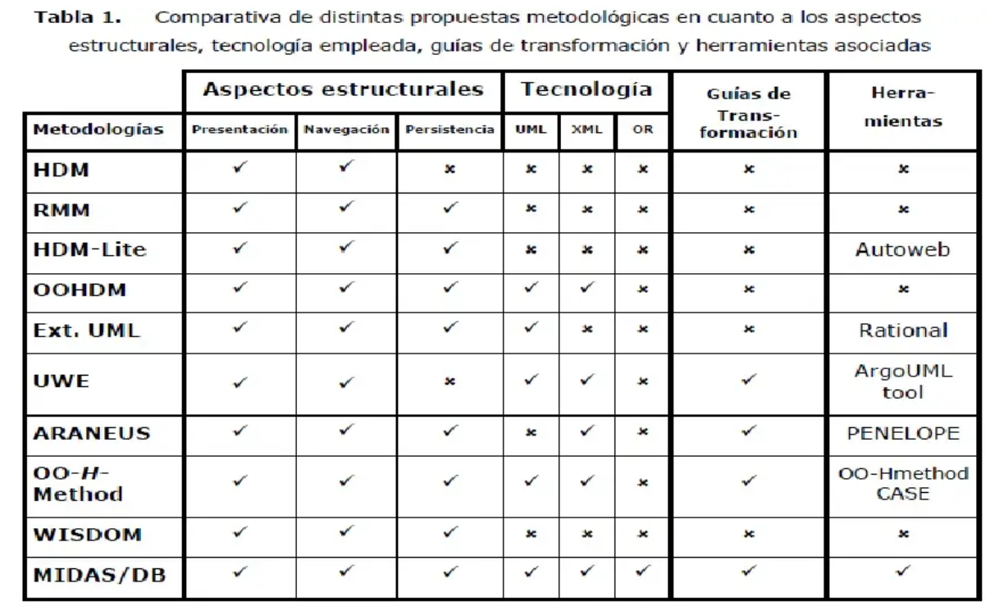

Slide 7
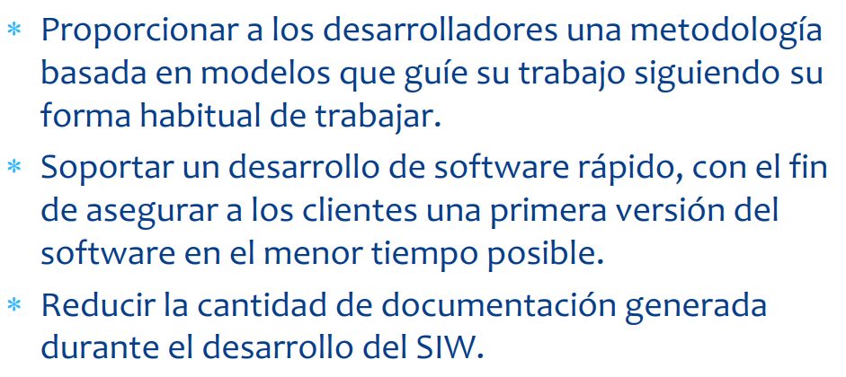

Slide 8
Ejemplo de una aplicación Web
https://poliwheel.odoo.com/odoo

Slide 9
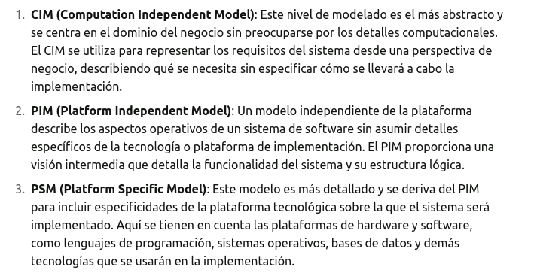
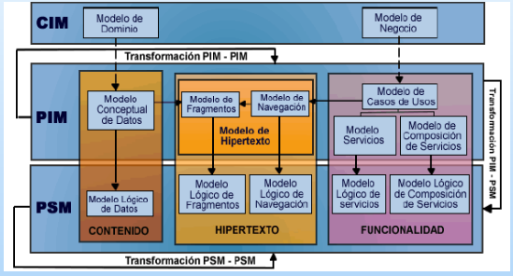
Etapas

Slide 10
Etapas teoria

Slide 11
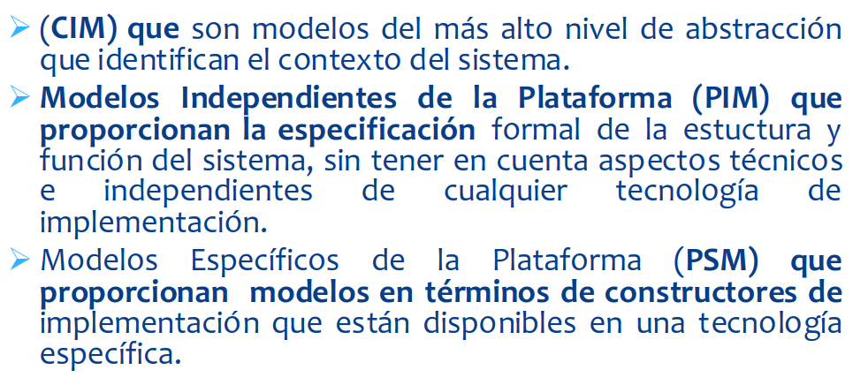
Descripción de Etapas

Slide 12
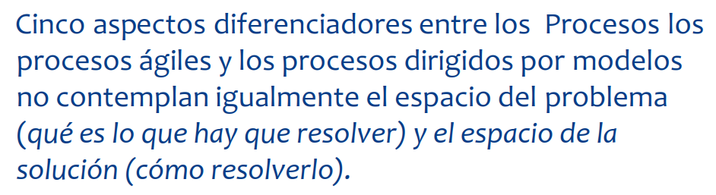
Proceso metodológico de MIDAS

Slide 13
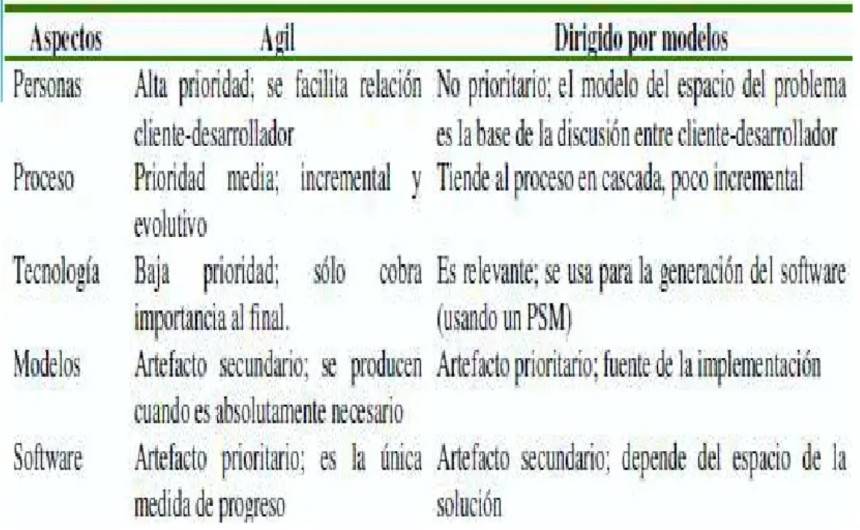

Slide 14
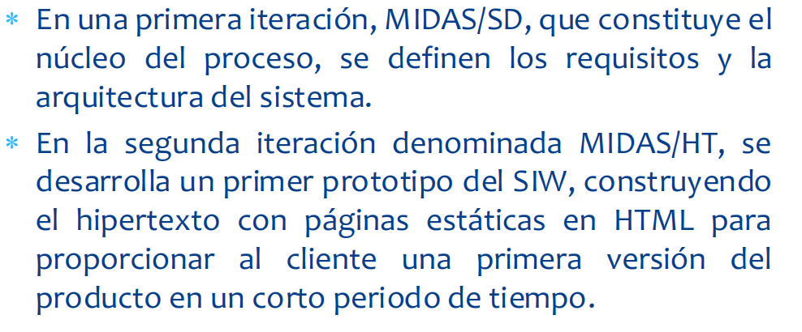
El ciclo iterativo

Slide 15
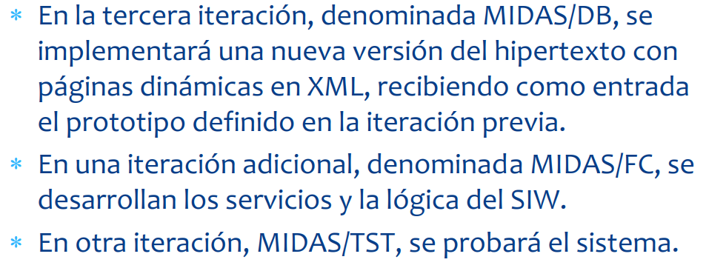
El ciclo iterativo

Slide 16
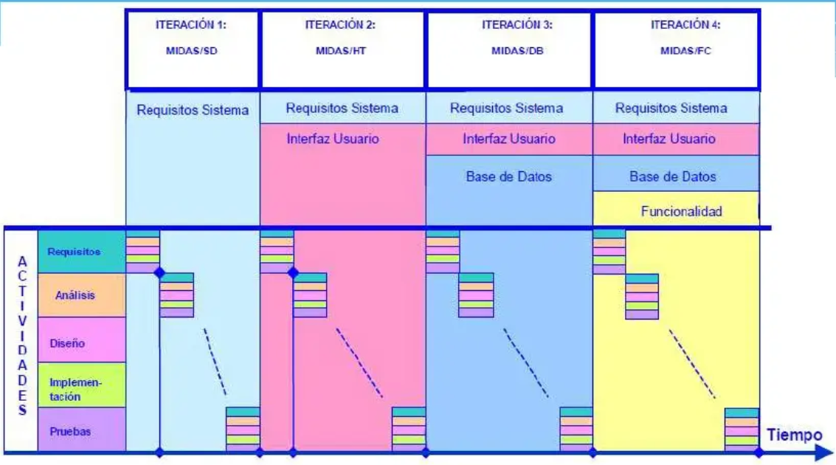

Slide 17
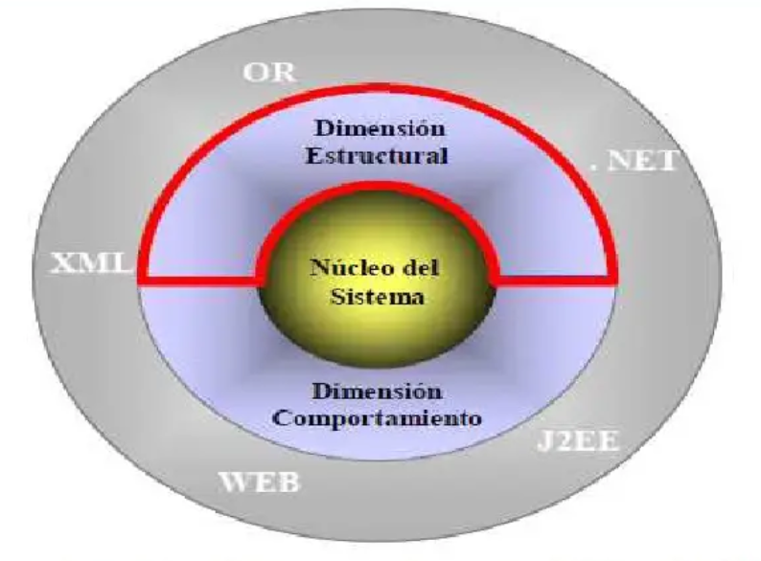

Slide 18
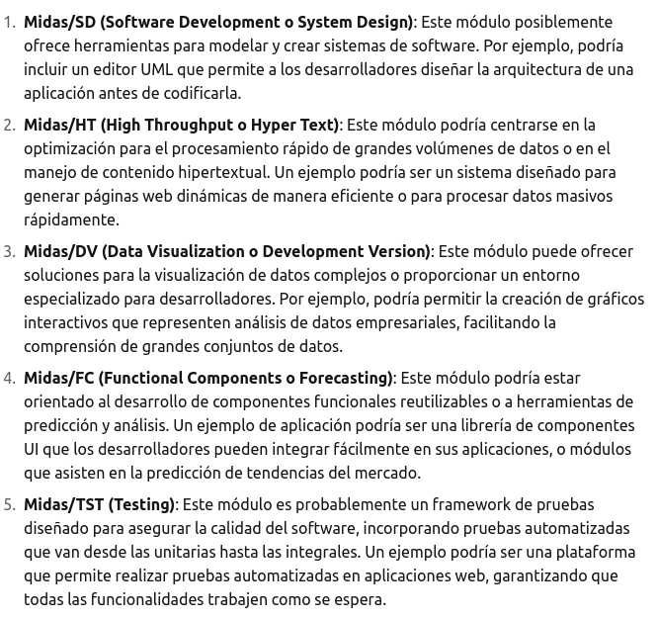
Ciclo iterativo de MIDAS

Slide 19
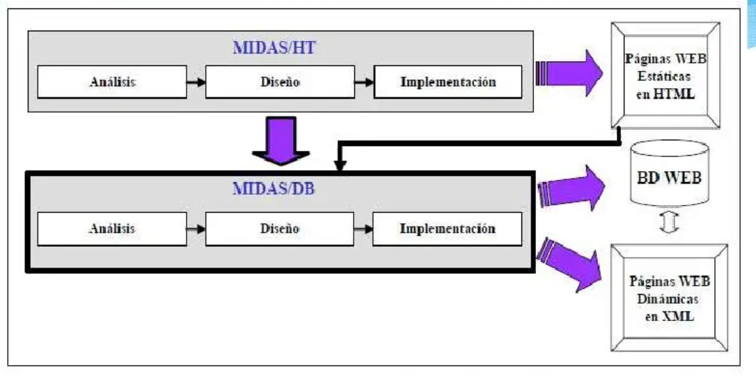
Proceso de desarrollo de la dimensión estructural de un SIW

Slide 20
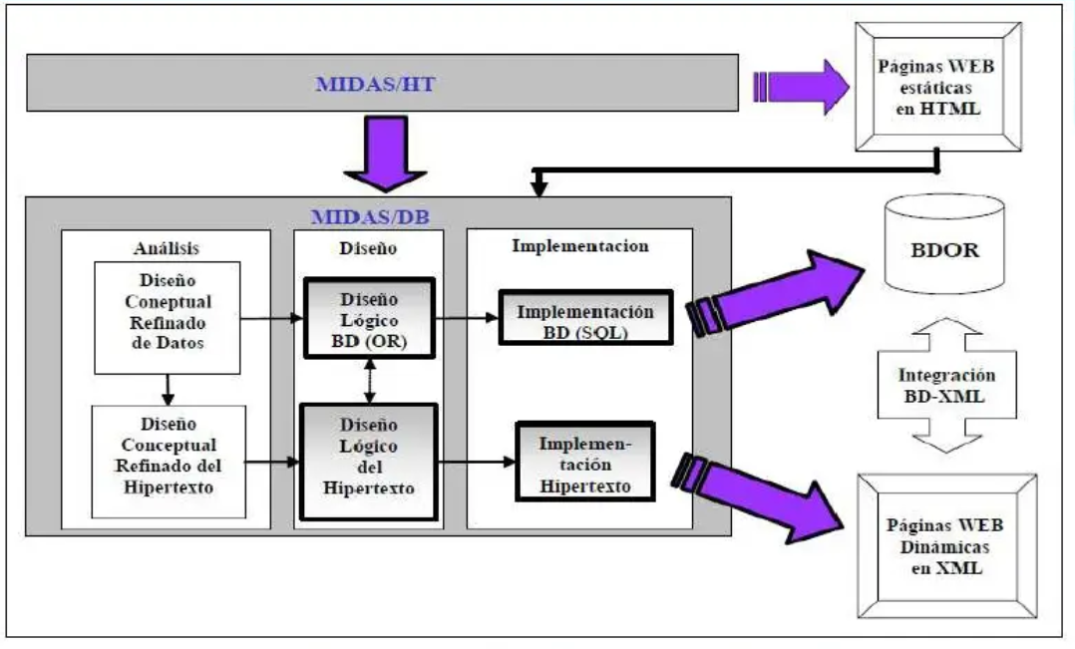
Proceso de desarrollo para DB OR WEB

Slide 21
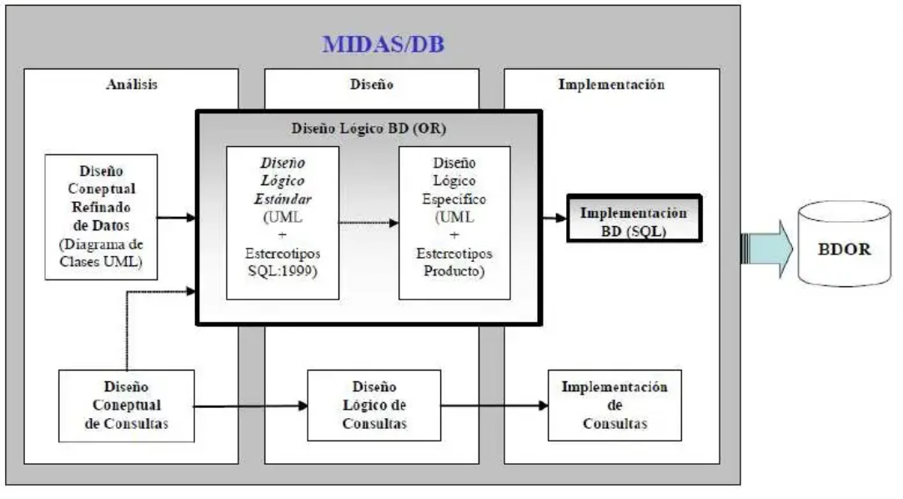
Diseño de DB – Bases de datos (Object-) Relaciones

Slide 22
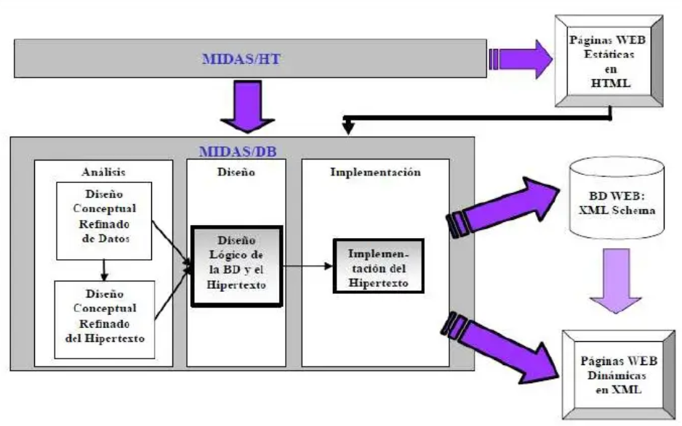
Diseño de DB XML

Slide 23
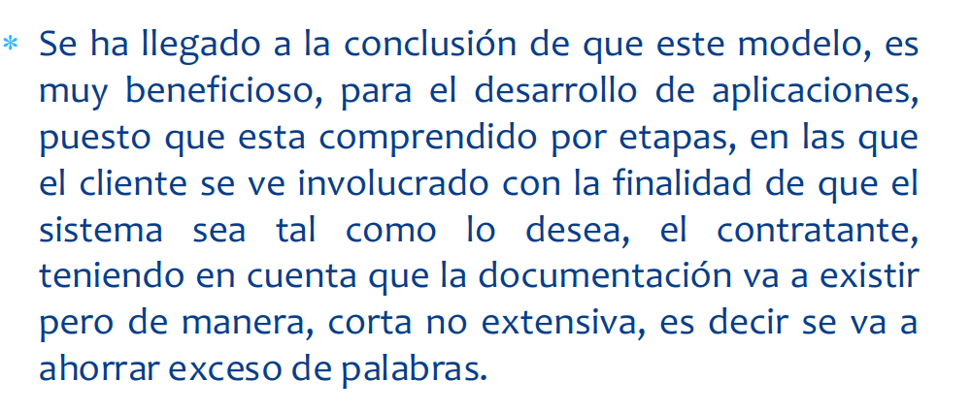
Conclusión

Slide 24
Referencia
Solís Pineda, C. (2008). Un método de desarrollo de hipermedia dirigido por modelos (Doctoral dissertation, Universitat Politècnica de València).

